Slide 1

《生涯规划指导》高中三年级
“不如意”的蜕变

Slide 2
关键词
抗逆力
不如意的积极意义

Slide 3
思考
1. 一进高三，烦心事太多，心静不下来，怎么办？
2. 努力付出却收获甚微，到底该怎么学？
3. 升学目标可能没法实现，人生该如何“蜕变”？

Slide 4
目录
01
02
03
04
05
生涯故事
生涯体验
生涯知识
生涯行动
生涯拓展

Slide 5
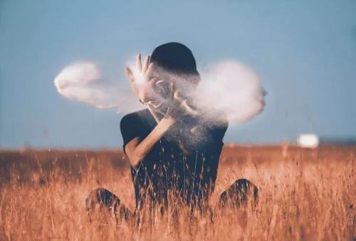
生涯故事
晓宇的人生剪影
高中、大学、工作
挑战、不如意
成长、蜕变
高中阶段的他，你会给什么建议？
你是否正在经历不如意？
不如意给你什么影响？

Slide 6
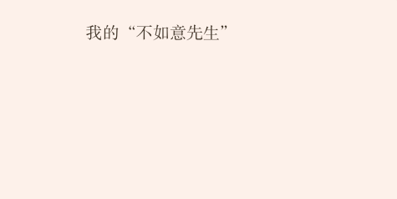
生涯体验
盘点“不如意”
1. 盘点现阶段的自己，有哪些“不如意先生”正在陪伴着自己，在表中写下来。
2. 思考他们的陪伴给我们带来了哪些影响？

Slide 7
生涯体验
分享与交流：
你的“不如意”哪些是可控的，哪些是不可控的。

Slide 8
生涯体验
深入思考：
这些“不如意先生”出现后，你的生活和以前相比变得有哪些不一样，具体描述并写下来（可从心态变化、观点变化、情绪体验、行为方式等多个方面描述）。

Slide 9
生涯体验
小组交流：
1. 小组内分享自己曾经经历过印象最深刻的“不如意”。
2. 当时你的感受和想法，现在你的感受和想法。

Slide 10
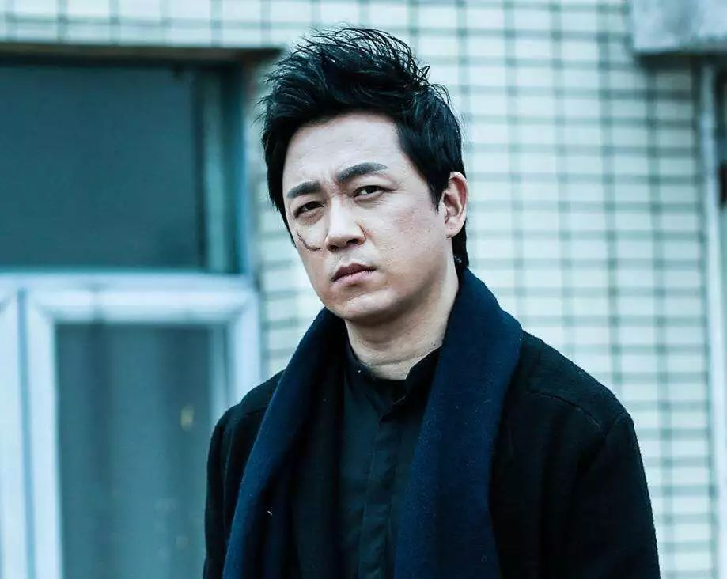
生涯体验
潘粤明，他少年得志是真，坠入深渊是真，东山再起更是真。
套用电影《一代宗师》里的话，如果人生有四季，那么35岁以前，潘粤明的人生都是春天。
1994年，年仅20岁的他，就被《三国演义》剧组选中饰演吴景帝孙休。2000年因主演《非常夏日》获第七届北京大学生电影节最佳新人奖，2003年因参演《惊涛骇浪》获第九届华表奖优秀新人奖。
那时的潘粤明，足以比美当今的顶级流量小生，所到之处，无不刮起青春旋风，是无数少女心中的翩翩美公子。
可能他自己也没想到，巅峰之后，会是深渊。
35岁，一夜之间，却失去了前半生积累的所有。从云端跌至了谷底，四面八方的负面评价汹涌而来，生活和事业的集体崩盘让他很难面对现实，他把自己关在屋子里，不去工作，也不见人，任由自己堕落。没有片商找他演戏，潘粤明失去了生活的主要来源，没有流量，没有曝光，他从演艺圈中消失三年。
那时候，面对逐渐老去的父母，还有生存问题，潘粤明说：“有戏拍才有饭吃，生存才是第一位。哪怕只是块红薯，我都会认真吃了它。”
2015年潘粤明在《唐人街探案》饰演满脸胡茬、邋遢不堪、偏执又阴郁的油腻大叔。为了这个角色，一个礼拜没洗澡。光是最后一个跳楼的镜头，他来来回回跳了8遍，楼有十几米高。角色成功了，可是人们也开始嘲笑、惋惜当年的奶油小生变成了如此油腻模样。
潘粤明没说什么，继续默默坚持，直到2017年的《白夜追凶》。
真正厉害的人，并不是永远走在山峰之上，而是当低谷到来时，还能够重新振作，即便迎着全世界的嘲笑，也能把自己的信念贯彻到底。
这就是“抗逆力”，在逆境里找到方向的能力，在低谷里自我救赎的能力，在一线生机里拼死一搏的能力。

Slide 11
生涯体验
“不如意先生”磨砺我们的意志，增长我们的能力和见识，丰富我们的人生阅历，能够让我们变得更加平和、更加智慧。因此，面对“不如意”，我们要有一个接纳并接受的态度，积极应对，主动出击，及时总结，让“不如意”成为我们人生路上的别样风景。

Slide 12
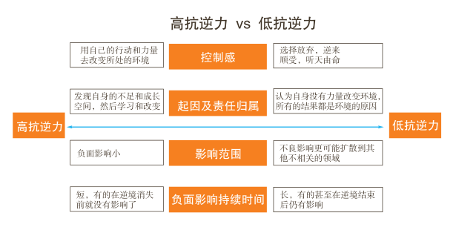
生涯知识
抗逆力（也称耐挫力和心理弹性），是指我们在面对挫折、摆脱困境、超越困难时，能够理性地做出建设性地、正向的选择和处理方法的能力。抗逆力是个人的一种资源和资产，受个人成长经历、性格和能力影响，是一种可塑的能力，可以通过学习获得并且不断增强。它能够使人在身处恶劣环境下懂得如何处理不利的条件，从而产生正面的结果。

Slide 13
生涯知识
高抗逆力人的成长路径：
1. 寻找逆境的积极意义
2. 采取行动
3. 增加自身的幸福体验
4. 主动寻求资源支持

Slide 14
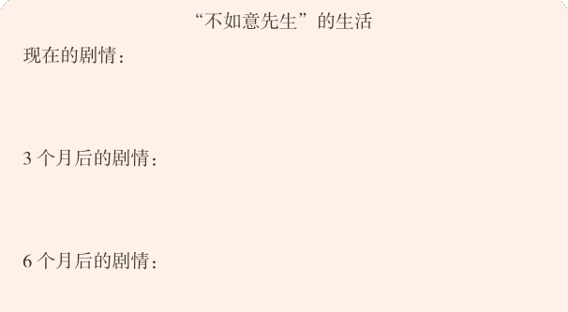
生涯行动
“不如意”的蜕变
假如你是一名编剧或导演，“不如意先生”是你的男主角，让剧目继续往下拍的话，你准备让剧情如何发展？什么样的后续是你想要的？3个月、6个月后可能发生什么变化？

Slide 15
生涯行动
深入思考：
如果剧情按我期待的方向发展，是因为我现在做了什么？
行动中可能遇到的最大阻碍是什么？
如果最大阻碍会说话，它会对我说什么？我会如何回应它呢？

Slide 16
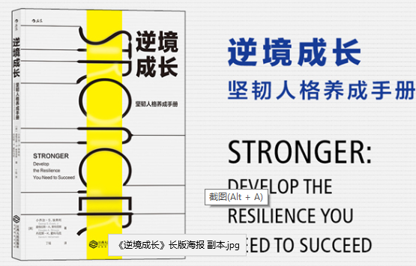
生涯拓展
推荐书目：
《逆境成长：坚韧人格养成手册》

Slide 17

谢谢大家！
祝愿梦想成真！
生涯规划，成就更好的自己！

